Slide 1
ГЕОХИМИЧЕСКАЯ ЭВОЛЮЦИЯ ЮВЕНИЛЬНОЙ КОРЫ НЕОПРОТЕОЗОЙСКОЙ ОСТРОВОДУЖНОЙ СИСТЕМЫ, СЕВЕРО-ЗАПАДНАЯ ОКРАИНА
СИБИРСКОГО КРАТОНА
Верниковская А.Е..¹, Верниковский В.А.^{1,2}, Матушкин Н.Ю.^{1,2} Сальникова Е.Б.³, Котов А.Б. ³, Ковач В.П. ³, Травин А.В.⁴
¹Институт нефтегазовой геологии и геофизики им. А.А.Трофимука СО РАН, ²Новосибирский государственный университет, г. Новосибирск
³Институт геологии и геохронологии докембрия РАН, г. Санкт-Петербург,
⁴Институт геологии и минералогии им. В.С. Соболева СО РАН, г. Новосибирск

Slide 2
Первые классификации геохимических типов гранитоидов для различных геодинамических обстановок были разработаны в 70-е – 80-е годы прошлого столетия (Зоненшайн и др., 1976; Таусон, 1977; Pitcher, 1979; Pearce et al., 1984; Кузьмин, 1985).
Таусон Л.В. Геохимические типы и потенциальная рудоносность гранитоидов. – М.: Наука, 1977. – 280 с.

Slide 3
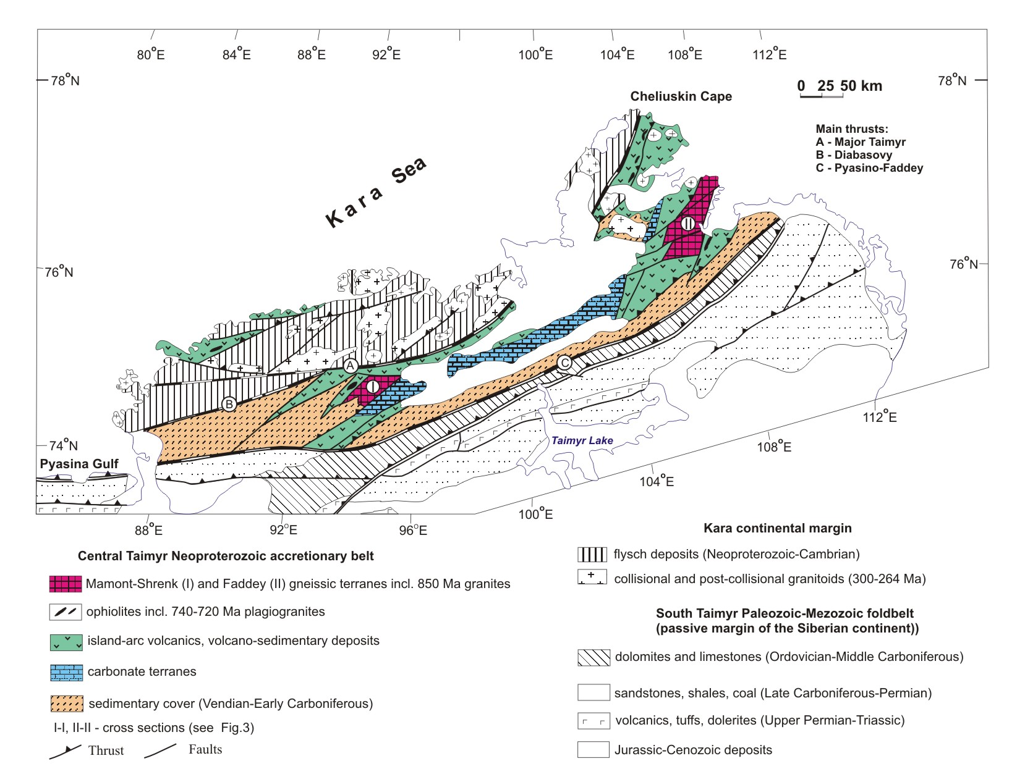
Челюскинский пояс
Р-н р. Нижняя Таймыра
Становской пояс
Р-н. р. Гусиная
Р-н оз. Трех Сестер
Notes:
The Central Taimyr accretionary belt is located between two large continental blocks—the Siberian craton and the Kara microcontinent. It is composed of paleo-island arc, granite metamorphic terranes, passive continental margin terranes of mainly carbonate composition and ophiolites, which were amalgamated and accreted to the Siberian craton in the Late Neoproterozoic and then unconformably overlain by a Vendian Early Carboniferous cover. In this model a significant role is played by ophiolites and island arcs, whose zircons U–Pb age has been established in the interval of755-730 Ma from plagiogranites, gabbros and volcanogenic rocks of Chelyuskin and Stanovoy belts.
V. A. Vernikovsky, L. A. Neimark, V. F. Proskurnin, et al., Dokl. Earth. Sci., 1993, Ser. A 331(6), 706;
V. A. Vernikovsky, A. E. Vernikovskaya, V. L. Pease, and D. G. Gee, Mem. Geol. Soc. London 30, 233 (2004).

Slide 4
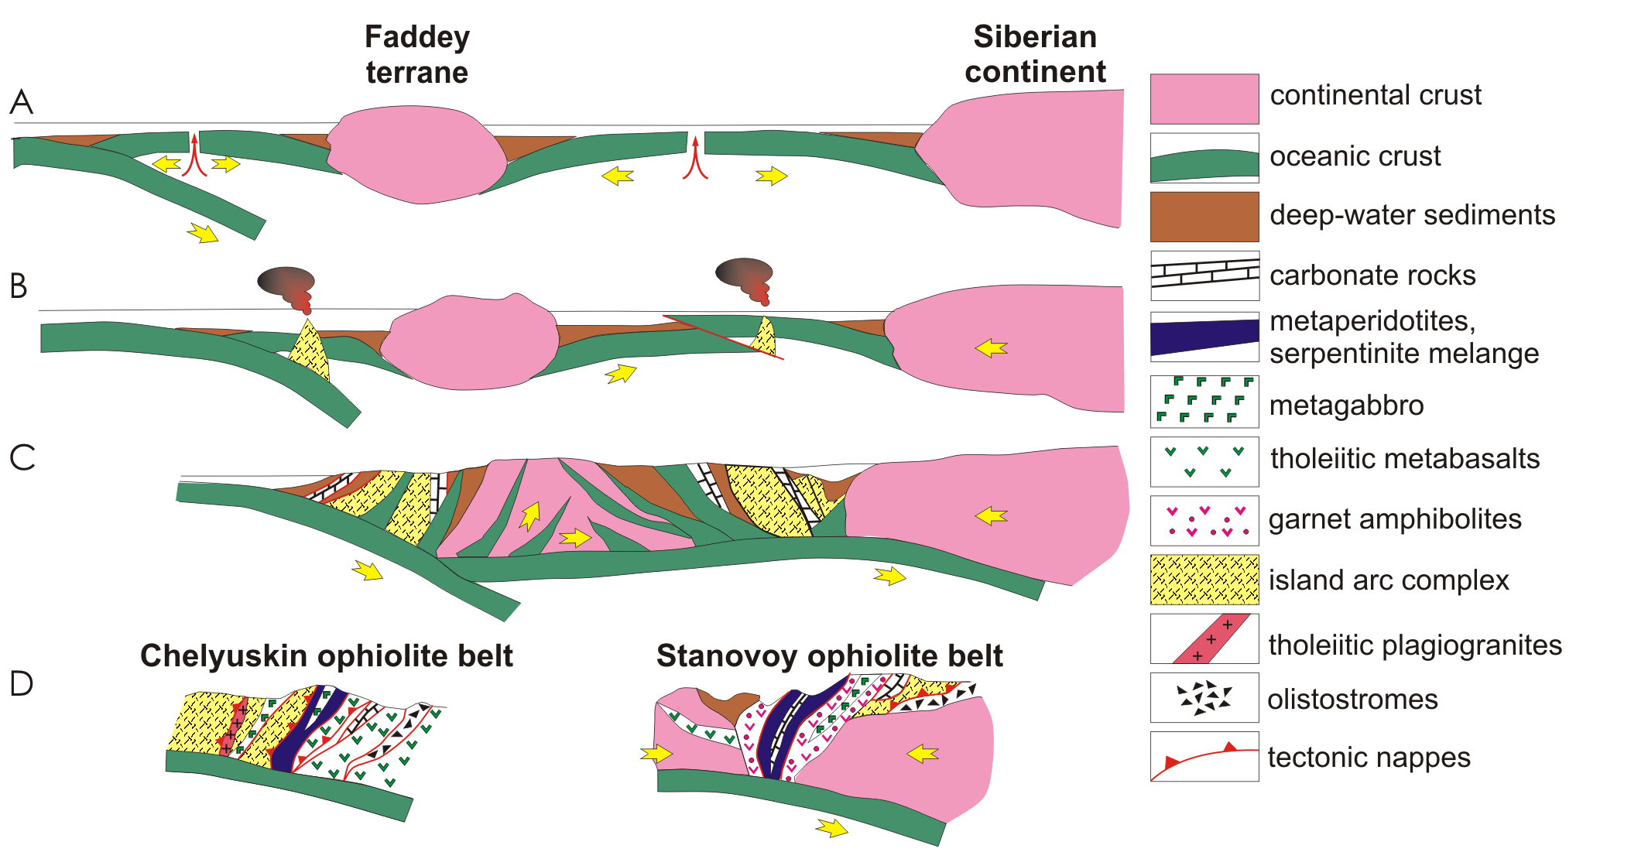
Верниковский, 1996
A tectonics model for the formation of the Late Neoproterozoic
ophiolite belts of the Central Taimyr zone
A – the ensimatic margin basin begins to form (In the Chelyuskin zone – subduction of the oceanic plate under another oceanic plate, pre-arc spreading and ophiolite formation; In the Stanovaya zone – spreading in the margin basin, formation of dike and sills complexes);
B – in the Chelyuskin zone – underwater arc volcanism, primitive volcanic rocks formation; in the Stanovaya zone – closing of the spreading center, subduction and primitive volcanic rocks formation;
C – in the Chelyuskin zone – closing of the spreading center, tectonic lamination, thickening and accretion with the continental terranes; in the Stanovaya zone – continuation of the subduction, formation of HP metamorphic rocks and formation of calc-alkaline volcanic rocks in the supra-subduction zone;
D – collision of the accretional block with the continent, exhumation of ultramafic and metamorphic sheets, formation of ophiolite nappes.

Slide 5
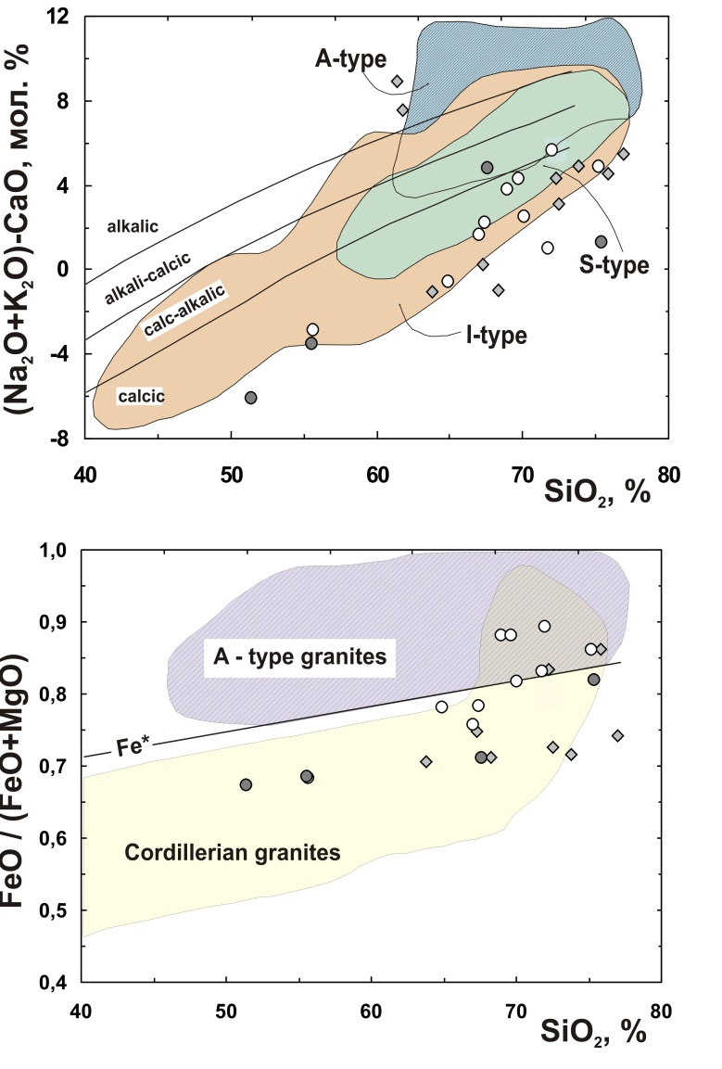
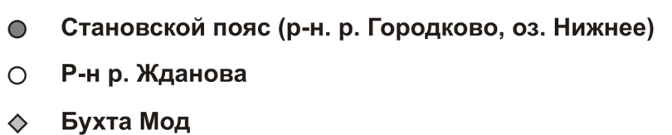
Геохимические исследования
Становской пояс (р-н р. Городкова, оз. Нижнее, р. Жданова; Челюскинский пояс (р-н бухты Мод)

Slide 6
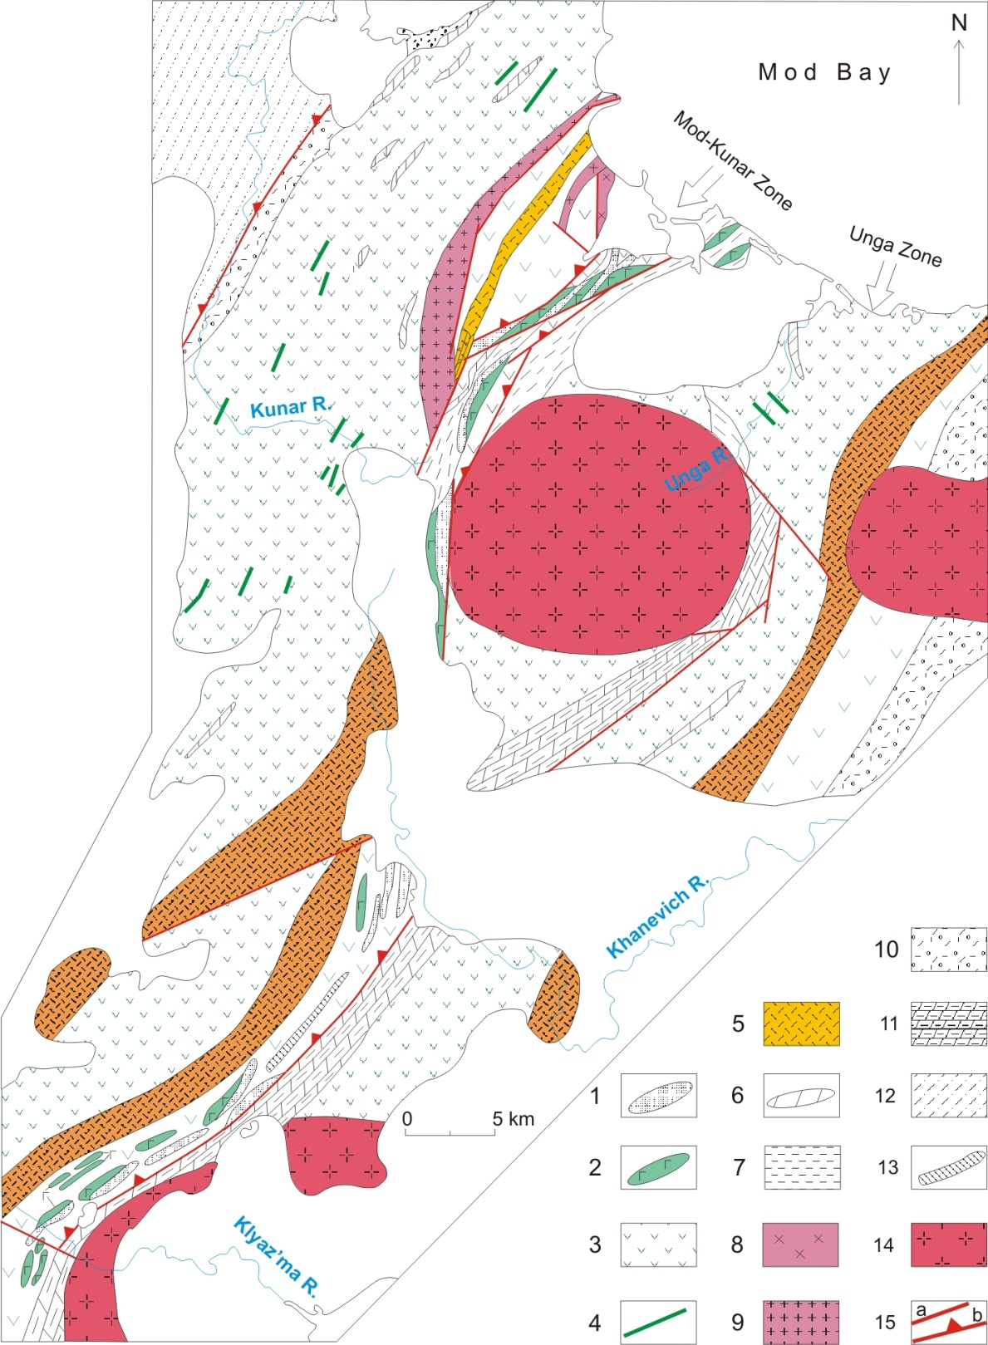
Плагиогранит
740 ± 38 млн.лет
U-Pb
Vernikovsky et al., 1993
Челюскинский пояс
1 - метаперидотиты
2 - матагаббро
3 – толеитовые и известково-щелочные метабазальты и метаандезибазальты
4 – диабазовые дайки и силлы
5 - metadacites-rhyolites
6 - доломиты
7 – кварц-хлорит-слюдяные сланцы и карбонатные филлиты
8 - диориты
9 – диориты, плагиограниы, гранодиориты
10 - олистостромы
11 – мараморизованные доломиты, известняки, черные сланцы (NP₃)
12 – флишоидные отложения Карского континента;
13 – долеритовые дайки(T)
14 – субщелочные гранитоиды(P₂)
15 - разломы (a) и надвиги (b)
Плагиогранит
755 ± 7 млн. лет
U-Th-Pb
Vernikovsky et al., 2004
NP₂₋₃

Slide 7
Sm-Nd и Rb–Sr изотопные исследования островодужных пород
Челюскинского и Становского поясов
(Верниковский , 1996)
TNd(DM) = 1297 - 785 млн. лет.
εNd₍₇₄₀₎ = 1.7–7.9
⁸⁷Sr/⁸⁶Sr₀ = 0.70371–0.70589

Slide 8
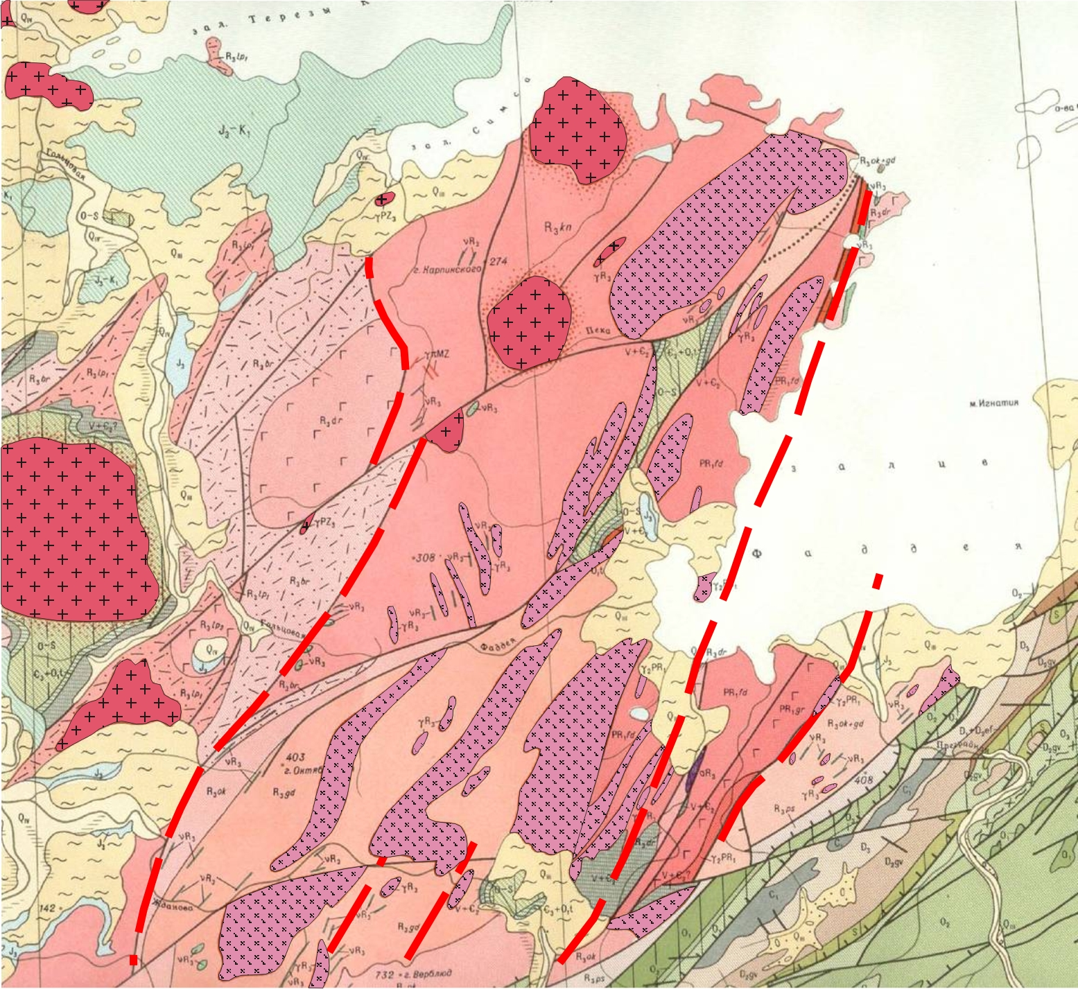
Становской пояс
Габбро/циркон
730 ± 7 млн. лет
U-Pb
Vernikovsky et al., 2004
Плагиогранит/биотит
681 ± 2 млн. лет
Ar-Ar
Габбро/амфибол
728 ± 3 млн. лет
Ar-Ar
Плагиогранит/биотит
699 ± 3 Ma
Ar-Ar

Slide 9
Ar-Ar геохронологические данные для биотитов и амфибола из плагиогранитов и габбро зоны сдвиговых нарушений р-на
рек Становая и Жданова
плагиогранит
плагиогранит
габбро
Ar-Ar возраст варьирует в интервале 728 - 681 млн. лет.

Slide 10
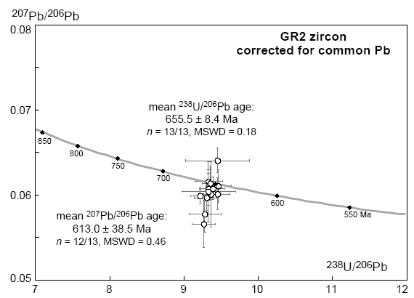
U–Pb изотопные данные для цирконов из плагиогранита р-на р. Нижняя Таймыра
655 ± 8.4 Ma
N = 13/13,
MSWD = 0.18
Sm-Nd и Rb–Sr изотопные исследования
TNd(DM) = 817 Ma εNd₍₆₅₅₎ = 6.1 ⁸⁷Sr/⁸⁶Sr₀= 0.70091

Slide 11
Chelyuskin Belt
Stanovoy belt
Геохимические исследования
кислых интрузивных пород Челюскинского, Становского поясов и р-на р. Нижняя Таймыра
Nizhn’aya Taimyra

Slide 12
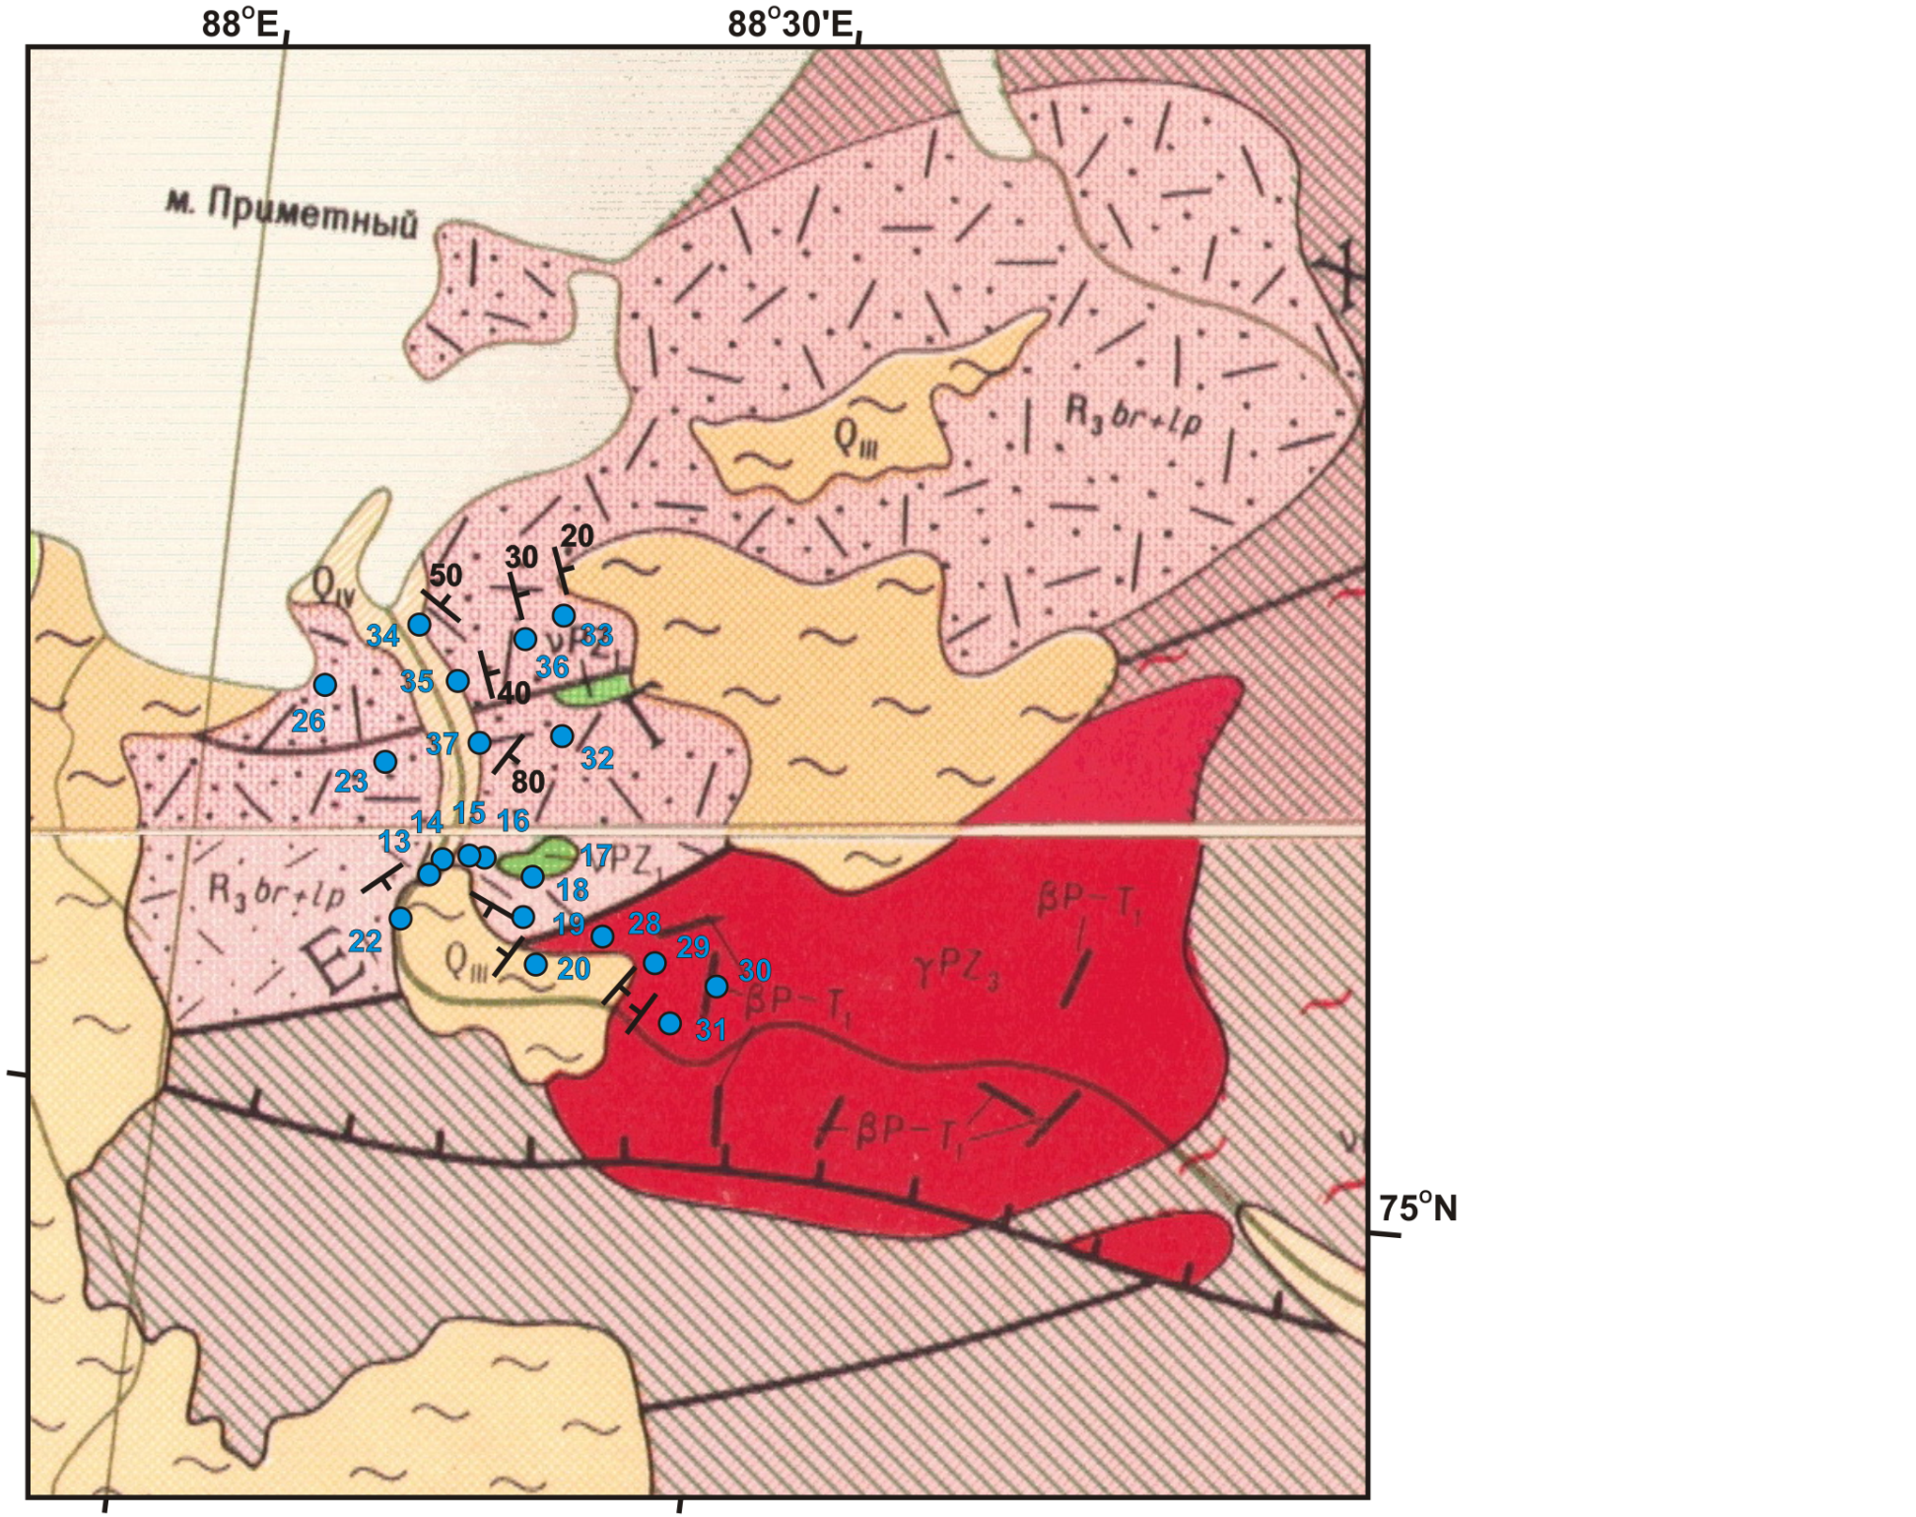
Р-н р. Гусиная, западный Таймыр
W-02-17, (габбро,Bt)
651.3 ± 8.5 млн. лет
Ar-Ar
Кварцевые порфиры, диориты,габбро, базальты, андезибазальты, дациты, известняки, переслаивающиеся с туфоконгломератами, туфосланцами (NP)
W-02-14-1
(диорит, Zr)
684 ± 10 млн. лет
U-Pb
1.5 km

Slide 13
Р-н р. Гусиная
Эффузивные породы
Интрузивные породы

Slide 14
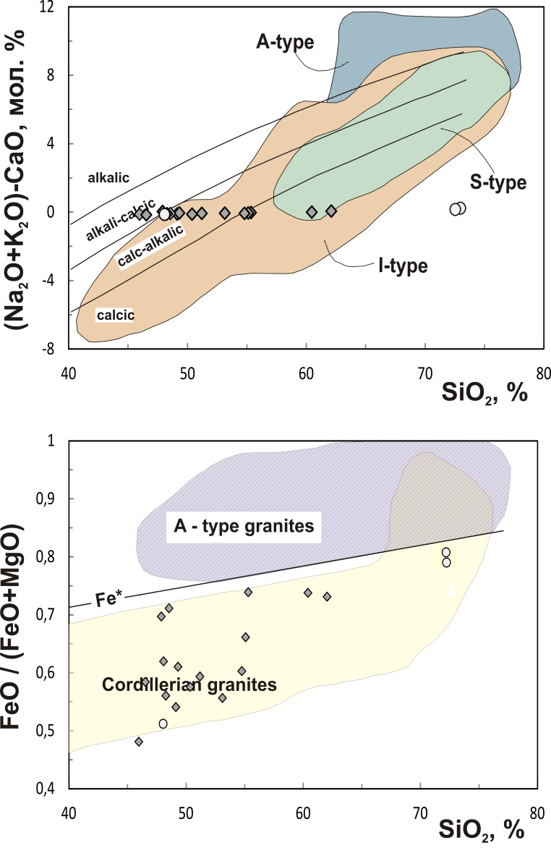

Геохимические исследования островодужных пород р-ны рек Гусиная и Нижняя Таймыра

Slide 15
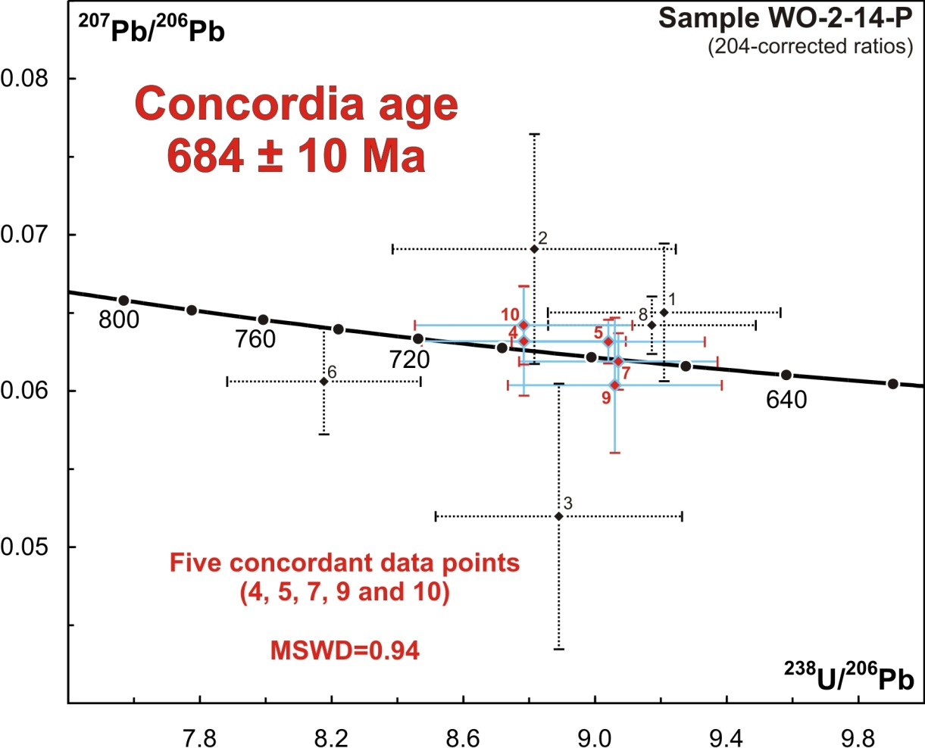
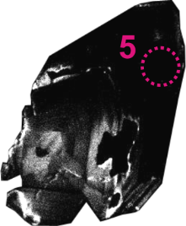
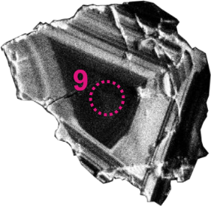
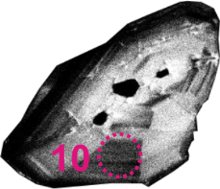
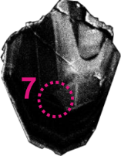
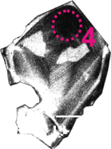
U–Pb изотопные данные для цирконов из диорита
р-на р. Гусиная, Западный Таймыр
Sm-Nd и Rb–Sr изотопные исследования
TNd(DM) = 830 Ma
εNd₍₆₈₄₎ = 7.4
⁸⁷Sr/⁸⁶Sr₀= 0.70244
830
200 μm
Notes:
Cathodo-luminescence (CL) imaging reveals broad concentric zoning patterns consistent with magmatic crystallisation

Slide 16
Ar-Ar геохронологические данные для биотита из габбро р-на р. Гусиная
Маркеры наиболее поздних неопротерозойских тектоно-термальных событий в пределах зоны Главного Таймырского надвига

Slide 17
Челюскинский и Становской островодужные пояса относятся к
фрагментам одного пояса (Vernikovsky et al., 1993; 2004),
которые были разобщены в процессе сдвиговых деформаций,
согласно Ar–Ar данным 729–681 млн. лет назад
Челюскинский пояс
Главный Таймырский надвиг
Р-н р. Нижняя Таймыра
Р-н р. Гусиная
Становской пояс
Notes:
The Chelyuskin and Stanovoy island arc belts, which corresponding to fragments of a single belt (Vernikovsky et al., 1993; 2004) , were displaced along a strike-slip fault according new Ar–Ar data about 729–681 Ma ago.

Slide 18
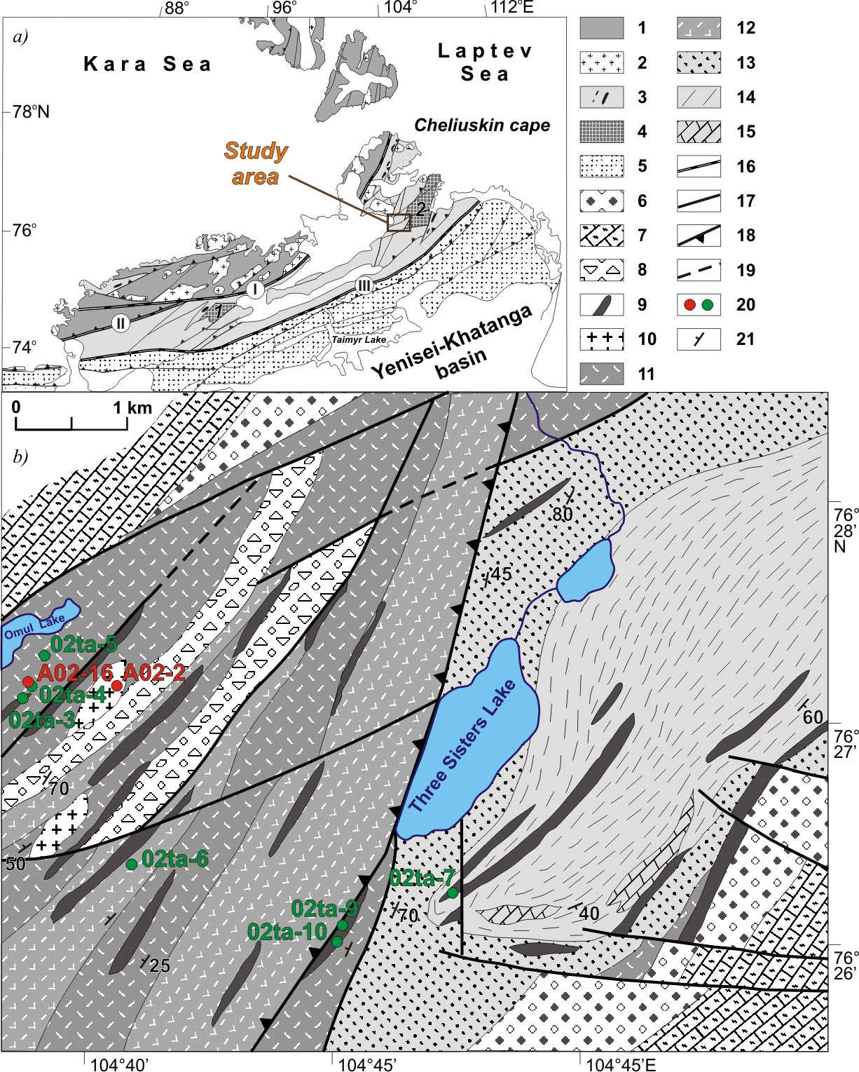
Древнейший островодужный комплекс Таймыра локазизован в тектоническом блоке р-на оз. Трех сестер
Плагиогранит / циркон
967 ± 173 млн. лет
U-Pb
Плагиориодацит / циркон
961 ± 3 млн. лет
U-Pb
Геологическая карта района исследований (оз. Трех Сестер, Северо-Восточный Таймыр)
Notes:
The oldest island arc formations of Taimyr have been determined in a tectonic block of the Three Sister Lake region (north-eastern part of the Central Taimyr accretionary zone). They include volcanic rocks of a differentiated series and their tuffs, dikes of gabbro-diabases and plagiogranites.
In this report we will show the results of the most oldest paleoisland arc rocks complex investigation in the Central-Taimyr accretionary zone which are located in the North-Eastern Taimyr. On the studied area andesites, dacites, and plagiorhyodacites are the dominating paleo-island arc complex rocks which are host rocks to plagiogranites and plagiogranite- porphyry, diabases and gabbro.
Investigations carried out in the North-Eastern Taimyr in the last years allowed us to determine the oldest paleoisland arc rocks complex in the Central-Taimyr accretionary belt.
The studied area of the Three Sisters Lake is the junction zone of Zhdanov formation rocks — mainly terrigenous rocks (greenishgrey and grey sandstones, siltstones, black and darkgrey phyllites with separate layers of carbonate rocks, andesite basalts, acid effusive rocks and their tuffs), metamorphosed in greenschist facies conditions, and mainly volcanogenic rocks (metamorphosed basalts, andesites, dacites, plagiorhyodacites) which are host rocks to plagiogranites and plagiogranite porphyry

Slide 19
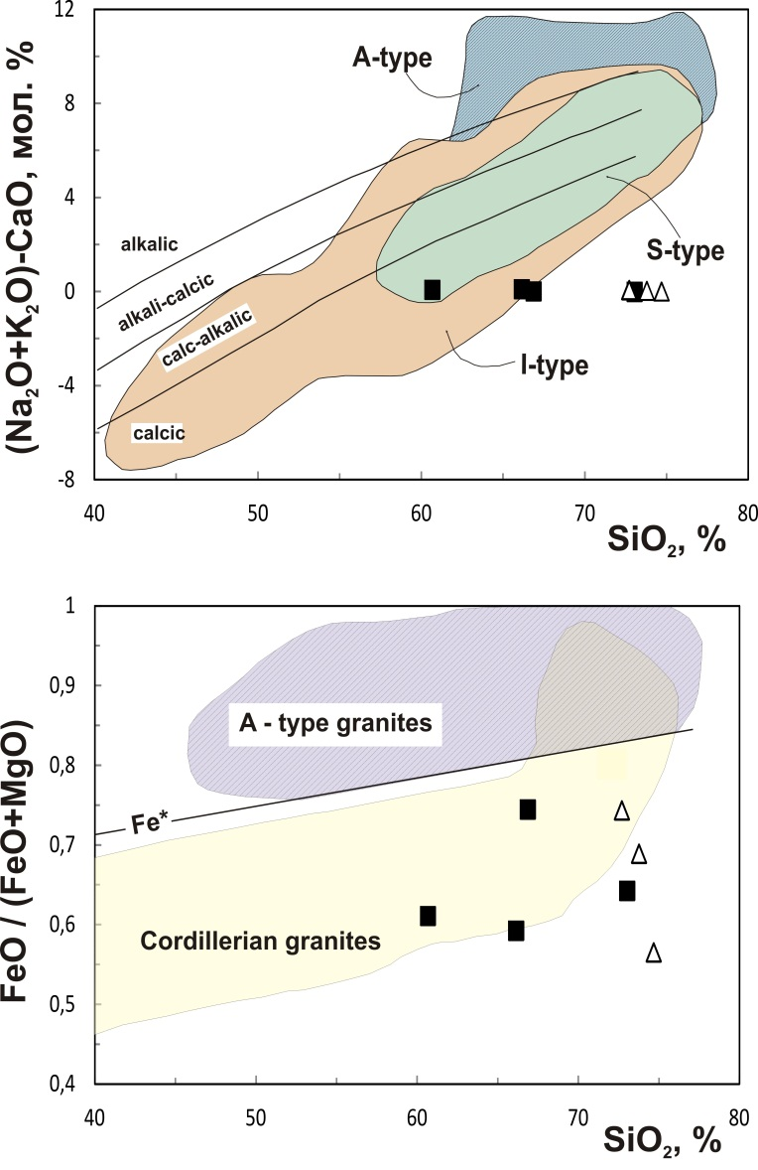
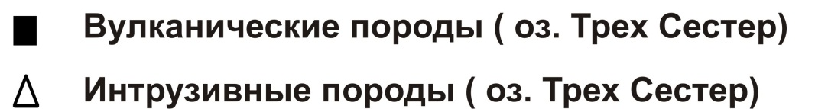
Геохимические исследования островодужных пород р-на оз. Трех сестер (северо-восточный Таймыр)

Slide 20
Геохимические исследования
средних и кислых интрузивных и эффузивных пород р-на оз. Трех сестер

Slide 21
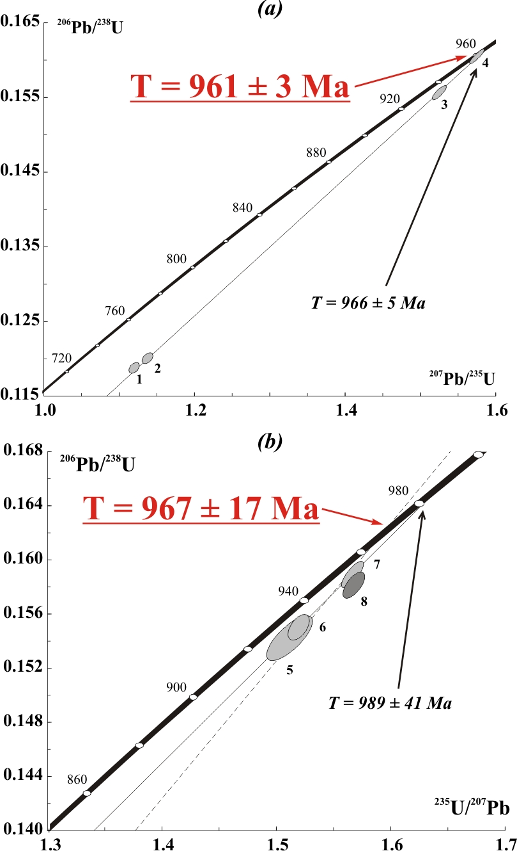
U-Pb изотопные исследования
Диаграммы с конкордией для цирконов из
плагиориодацита пробы А-02-16 (а) и плагиогранита пробы А-02-2 (б).
Sm-Nd и Rb–Sr изотопные исследования
TNd(DM) = 1219 - 1170 млн. лет.
εNd_{(967–961)} = 5.1–5.2
⁸⁷Sr/⁸⁶Sr₀ = 0.70258–0.70391
Notes:
We performed the U–Pb isotopic analysis on a
multicollector Finnigan MAT261 mass spectrometer
and the Sm, Nd, Rb, and Sr analysis—on a 7collec
tor Triton T1 mass spectrometer at the Institute of Pre
cambrian Geology and Geochronology of the RAS
(St. Petersburg) using standard techniques [

Slide 22
Палеомагнитные реконструкции
Палеостровная дуга Центрального Таймыра 960 млн. лет назад находилась в приэкваториальной зоне, вблизи северной окраины Сибири, и имела субширотное простирание.
Размеры задугового бассейна, разделявшего дугу и континент, с учетом ошибки палеомагнитных определений могли достигать 500–1200 км.
Верниковский В.А., Метелкин Д.В., Верниковская А.Е., Сальникова Е.Б., Ковач В.П., Котов А.Б.
Древнейший островодужный комплекс Таймыра: к вопросу формирования Центрально-Таймырского аккреционного пояса и палеогеодинамических реконструкций в Арктике // Доклады АН. 2011. Т. 436. № 5. С. 647-653.

Slide 23
Челюскинский пояс
р-н . Р. Нижняя Таймыра
755-730 млн. лет
684-655 млн. лет
Становской пояс
Р-н р. Гусиная
967-961 млн.
Р-н оз. Трех Сестер
Установленные островодужные системы были образованы близко к окраине Сибирского кратона в неопротерозое. Они формировались преимущественно из мантийного материала с различным вкладом
древней континентальной коровой компоненты.

Slide 24
Заключение
С увеличением возраста неопротерозойских островодужных пород вероятно удревняется континентальная коровая компонента их магматических источников: Древнейшие островодужные породы Таймыра (район оз. Трех сестер) были образованы 969-961 млн. лет назад из мантийного источника, смешанного с континентально-коровым компонентом, имеющим мезопротерозойский Sm-Nd модельный возраст (1219 - 1170 млн. лет).
Островодужные системы челюскинского и становского поясов образовались 755–730 млн. лет назад из мантийного материала, смешанного с континентальным коровым компонентом - Sm-Nd модельный возраст варьирует в широком интервале – от 1297 до 785 млн. лет (Верниковский, 1996).
Наиболее молодые неопротерозойские островодужные образования Таймыра - р-ны рек Нижняя Таймыра и Гусиная формировались 684-655 млн. лет назад преимущественно из мантийного источника, характеризуясь близкими неопротерозойскими оценками Sm-Nd модельного возраста - 830–817 млн. лет.
Полученные данные указывают на существование длительной по времени (около 100 млн. лет) протяженной неопротерозойской островодужной системы вдоль северо-западной окраины Сибирского кратона (в современных координатах).

Slide 25
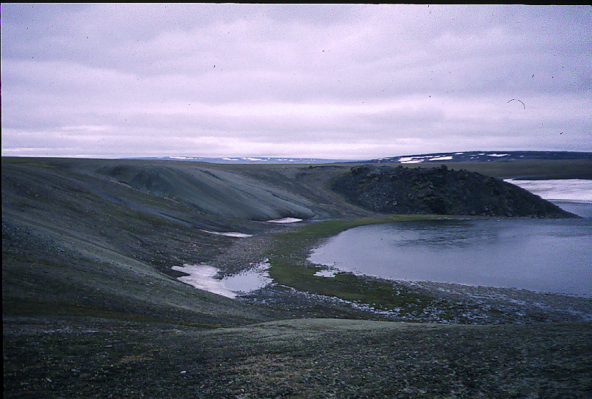
Становской островодужно-офиолитовый пояс
Благодарю за внимание!

